Slide 1
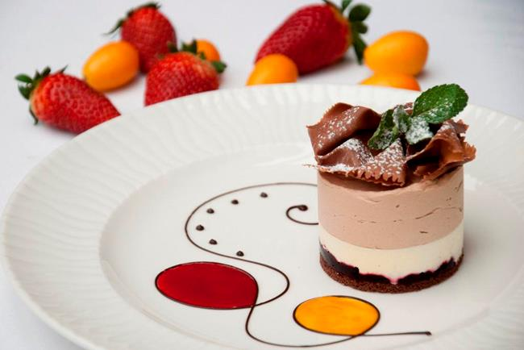
Оформление десертов
Выполнил: Кто то

Slide 2
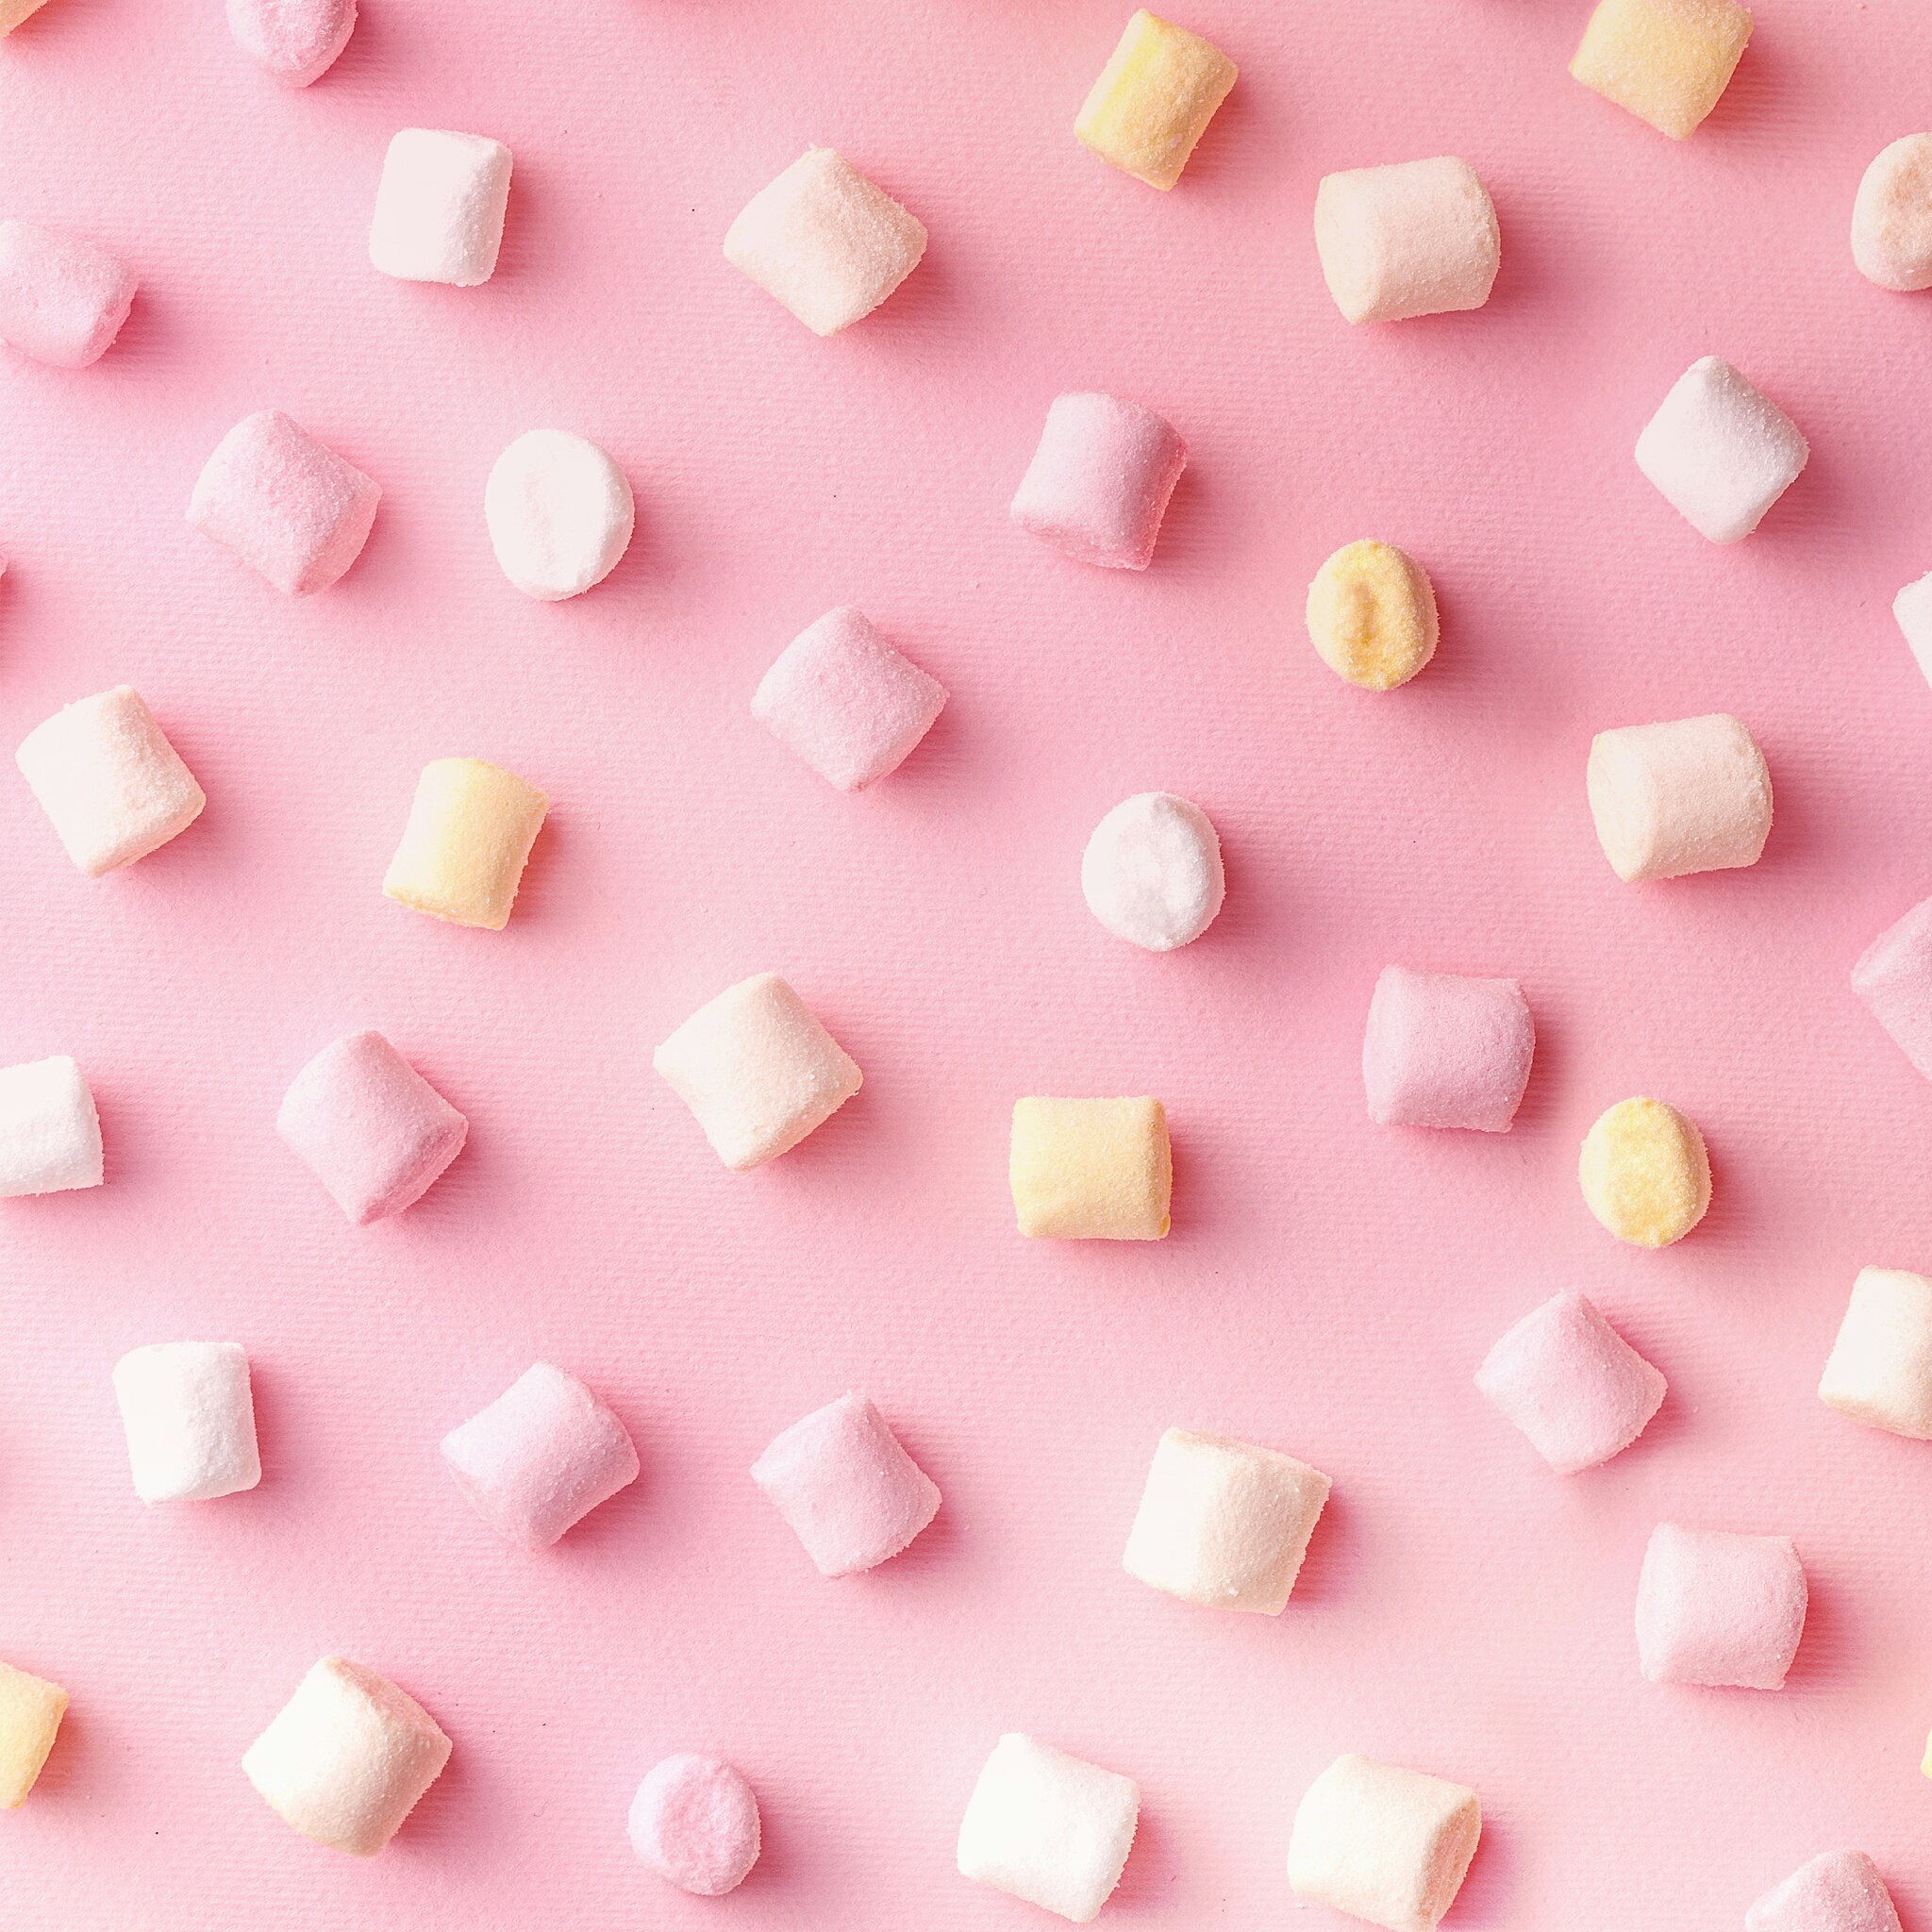
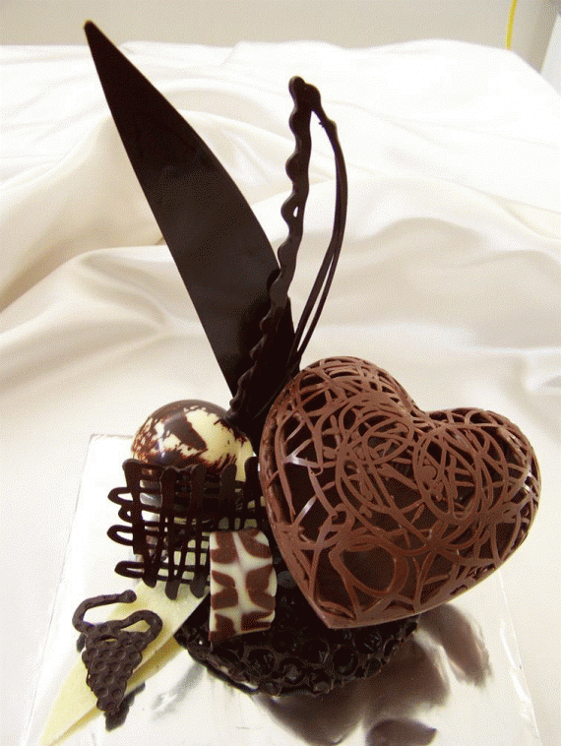
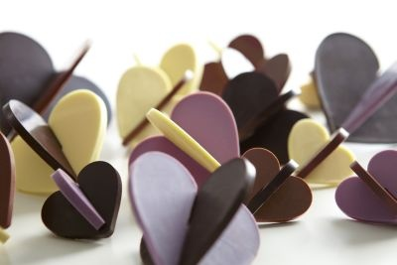
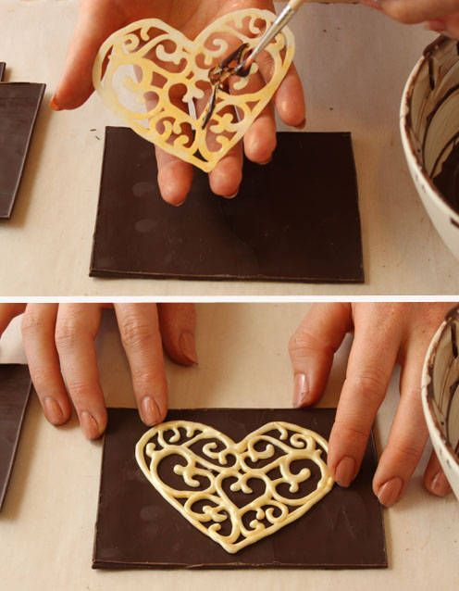
Сердца из шоколада. Великолепное украшение для готовой выпечки и десертов, приготовленных ко дню рождения, юбилею, свадьбе, романтическому ужину. Залейте в форму 3D Сердца растопленный белый или чёрный шоколад, дайте застыть и соберите объёмные фигурки.

Slide 3
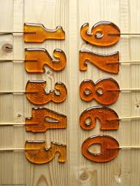
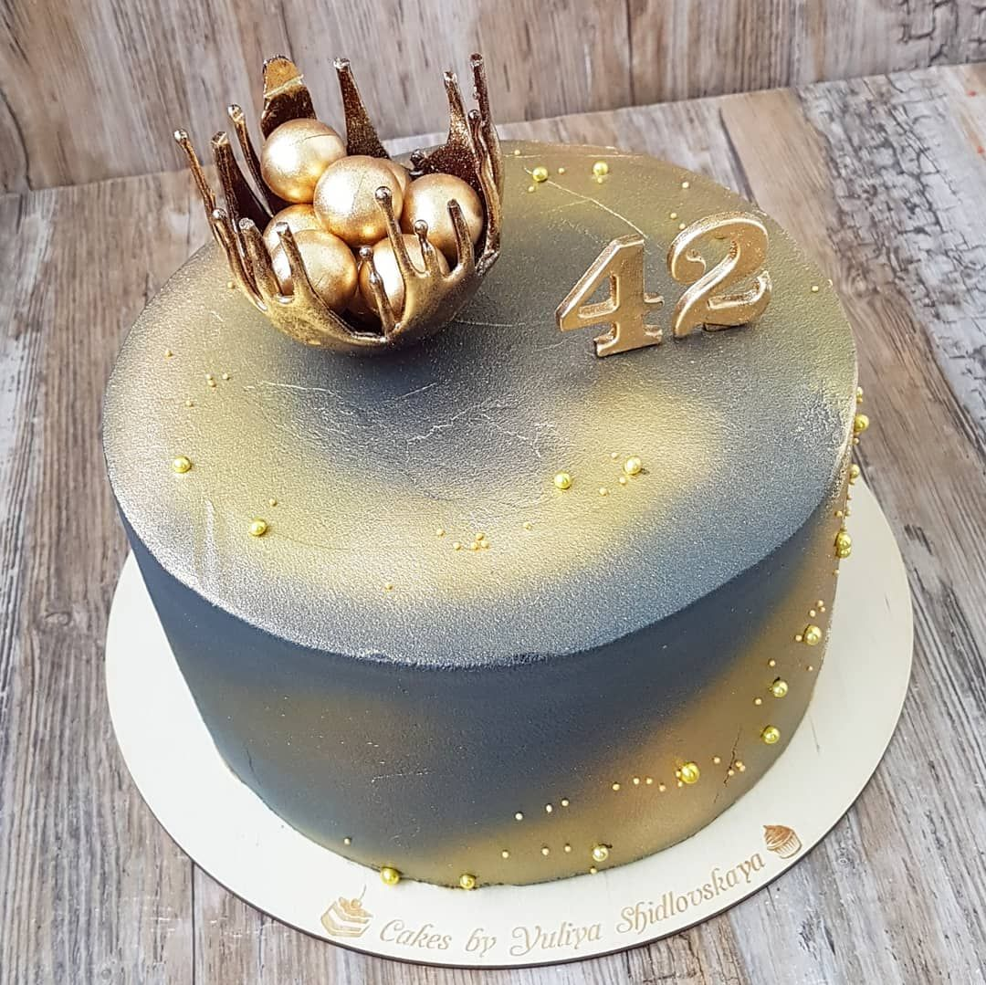
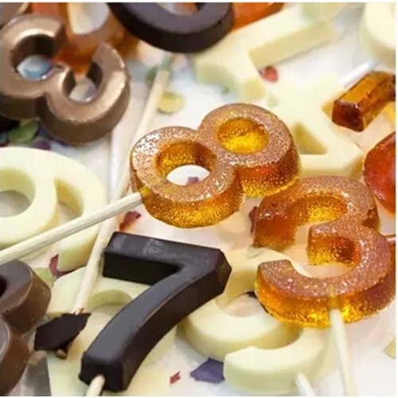
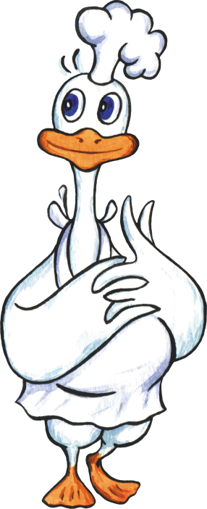
Цифры из карамели (шоколада). С помощью формы 3D Цифры легко приготовить необычные лакомства для любого случая – детского праздника, дня рождения, семейного торжества. Растопите сахар. В форму вставьте палочки (входят в набор) или деревянные шпажки, залейте карамель, остудите. Аккуратно извлеките из формы готовые леденцы.

Slide 4
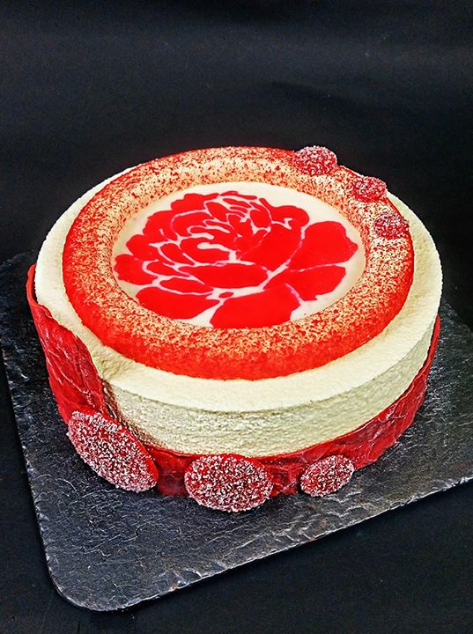
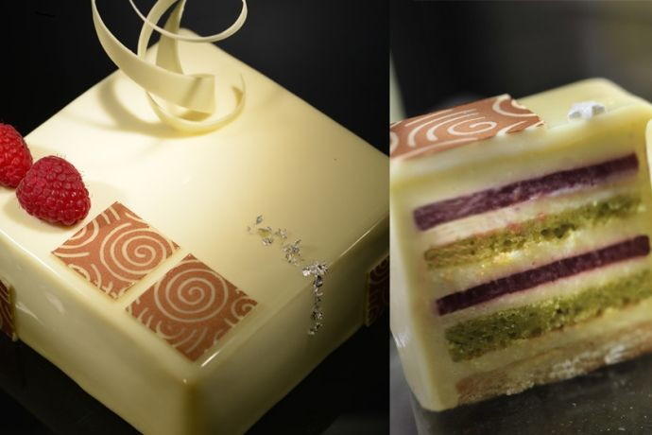
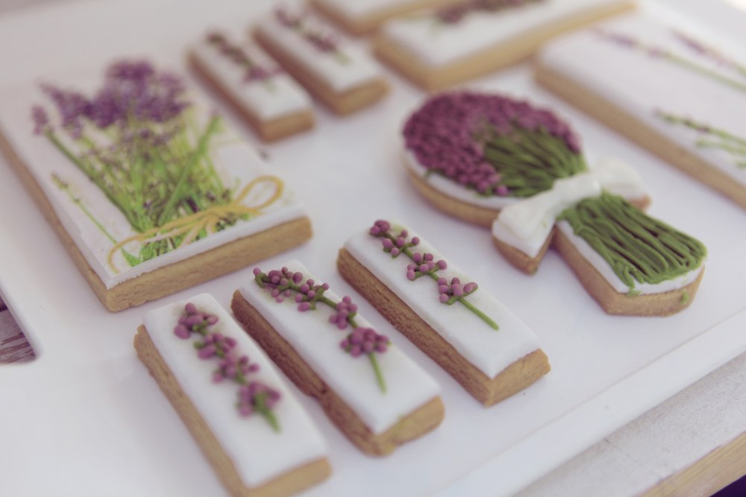
Арт-Декор. Эффектно оформить тарелку поможет декоратор-ложка. С ее помощью легко сделать надпись, нарисовать плавные и зигзагообразные линии, капли, в том числе перетекающие одна в другую и другие элементы декора. Для нанесения рисунка можно использовать различные соусы, шоколадные и фруктовые сиропы однородной консистенции.

Slide 5
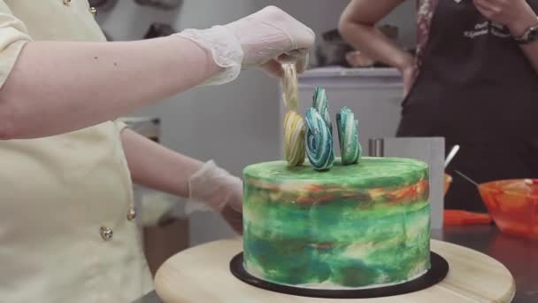
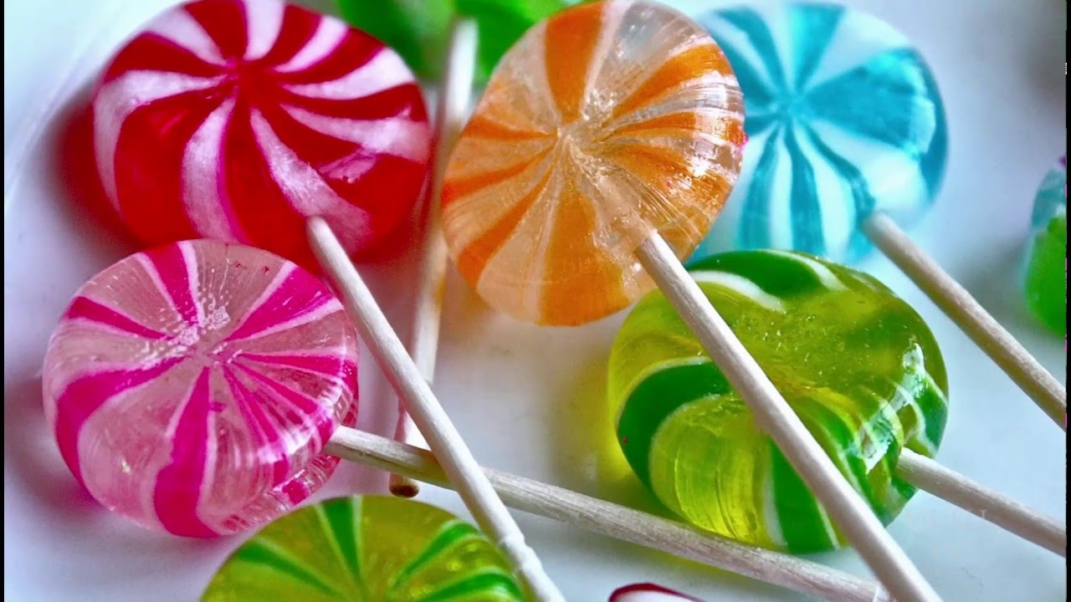
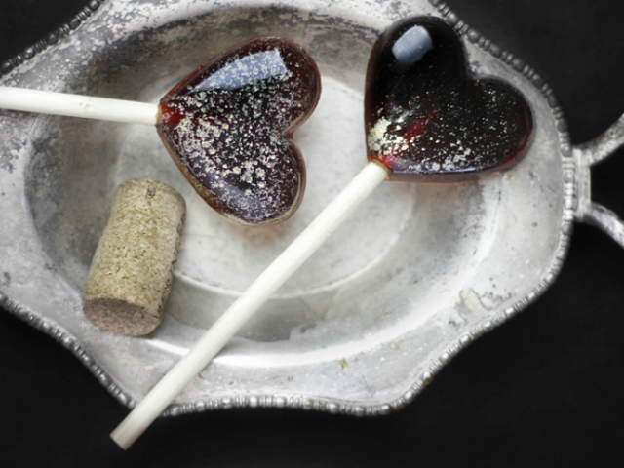
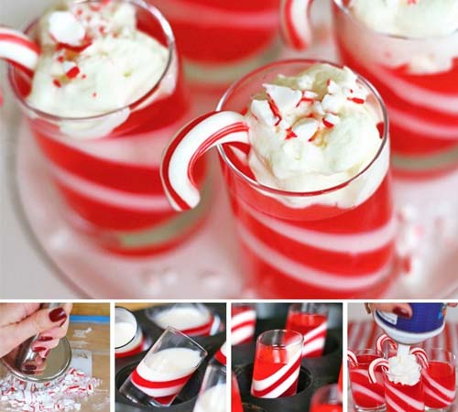
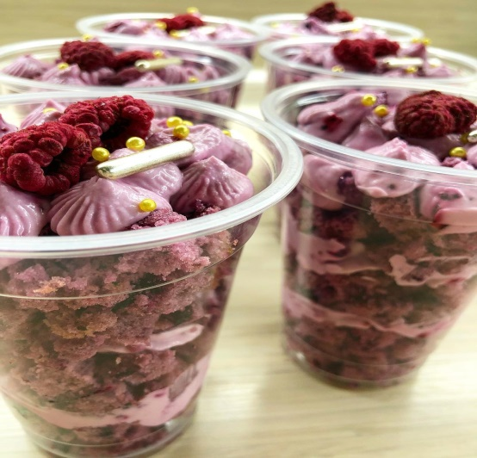
Цветные леденцы. Чтобы приготовить цветные леденцы добавьте в сироп свекольный, брусничный или малиновый сок.
Леденцы в сахаре. Готовые леденцы можно подержать секунду над паром, обсыпать белым или цветным сахарным песком, а затем подсушить

Slide 6
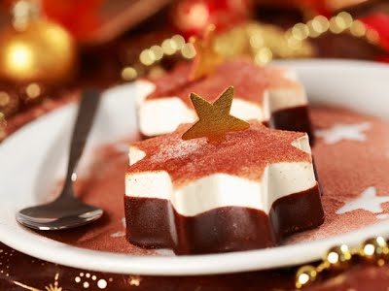
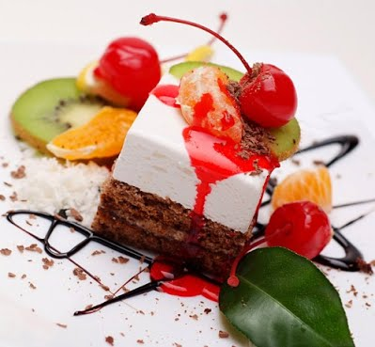
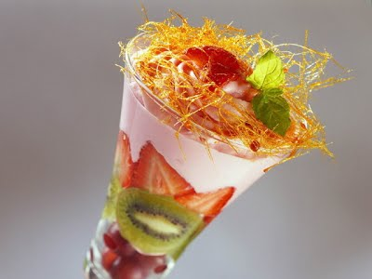
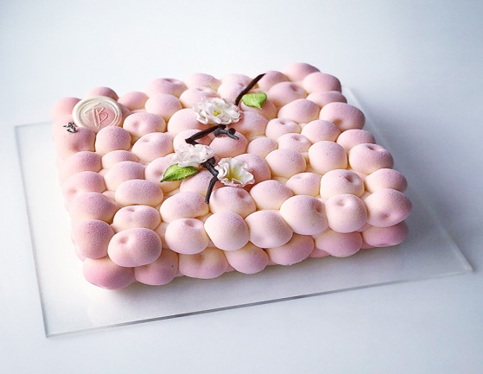
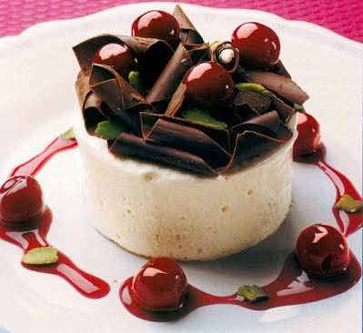
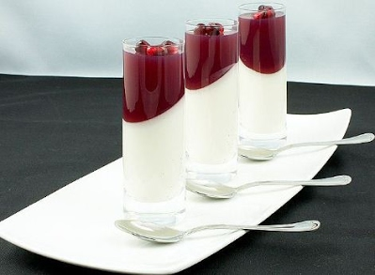
Несколько идей для украшения десертов

Slide 7
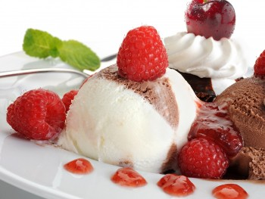
Спасибо за внимание!

